Slide 1
Immunità acquisita
Immunità umorale
Immunità cellulo-mediata

Slide 2
Antigene
Sostanza è definita come una sostanza in grado di reagire con le molecole anticorpali e con i recettori presenti sui linfociti.
Un immunogeno è un antigene che viene riconosciuto dall’organismo come nonself e stimola una risposta immunitaria
Per essere immunogeno un antigene deve possedere tre caratteristiche
1 avere un alto peso molecolare
2 avere una complessa struttura chimica
3 essere riconosciuto come estraneo dall’organismo

Slide 3
Epitopi di un antigene
Porzione di antigene che reagisce con i recettori presenti sui linfociti o con gli anticorpi.
Molti epitopi ma poco specifici
Molti epitopi con differente specificità

Slide 4
Recettori Linfociti B
Quando sono attivati producono anticorpi o immunoglobuline, la porzione Fab è specifica e si lega all’epitopo presente sull’antigene mentre la porzione Fc è costante e determina l’attività biologica dell’anticorpo e si lega alla membrana citoplasmatica del linfocita B

Slide 5
Recettori linfociti T (TCRs)
Possono solo riconoscere epitopi peptidici presentati da speciali molecole chiamate MHC

Slide 6
Recettori B e T

Slide 7
Riconoscimento del recettore per i linfociti B

Slide 8
Molecole MHC (Maggiore complesso di istocompatibilità)
Esistono 2 molecole MHC-I e MHC-II
MHC-I è presente su tutte le cellule nucleate dell’organismo e lega epitopi di antigeni endogeni. Antigeni endogeni sono proteine trovate nel citoplasma delle cellule umane ed includono:
Proteine virali prodotte durante la replicazione
Proteine prodotte da batteri intracellulari durante la loro replicazione
Antigeni tumorali prodotti da cellule tumorali

Slide 9
Recettore MHC-I

Slide 10
Legame antigene endogeno e MHC-I

Slide 11
Proteosoma

Slide 12
Legame dell’antigene endogeno alla molecola MHCI
L’antigene endogeno passa attraverso il proteosoma dove è degradato in piccoli frammenti
Il frammento è trasportato nel reticolo endoplasmico da una proteina di trasporto TAP
si lega alle molecole del MCHI neosintetizzate
MHCI e antigene passano nel complesso del Golgi
Il complesso del Golgi trasporta il complesso MHCI/peptide in una vescicola endocitica che lo ancora sulla membrana citoplasmatica

Slide 13
MHC-I

Slide 14
Riconoscimento da parte del recettore complementare TCR CD8 dei linfociti T8 del complesso MHCI/peptide
Il recettore TCR riconosce l’antigene peptidico mentre il corecettore CD8 riconosce la molecola del complesso MHCI
Attivazione dell’immunità cellulo-mediata

Slide 15
Molecole MHC-II
Sono presenti principalmente sulle cellule APC inclusi macrofagi, cellule dendritiche e linfociti B.
Si lega agli epitopi proteici delle antigeni esogeni, antigeni che entrano dall’esterno nell’organismo come batteri, funghi protozoi e virus

Slide 16
Recettore MHC-II

Slide 17
Legame antigene esogeno con MHCII

Slide 18
Legame dell’antigene esogeno con MHCII
Antigeni esogeni sono inglobati nel fagosoma
Il lisosoma si fonde con il fagosoma con la formazione del fagolisosoma
Le proteine dell’antigene sono degradate in peptidi
Le molecole MHCII sono sintetizzate nel reticolo endoplasmico e trasportate nel complesso del Golgi, nel reticolo endoplasmico una proteina invariante (Ii) si attacca alla molecole MHCII e lo differenzia da MHCI
La vescicola contenente MHCII si fonde con il fagolisosoma, la proteina Ii è rimossa e il peptide si lega al complesso MHCII
Il complesso MHCII/peptide è trasportato ed ancorato sulla membrana citoplasmatica, qui è riconosciuto dai linfociti T4 dai recettori CD4 aventi una forma complementare

Slide 19
Riconoscimento dai linfociti T4
Il recettore TCR riconosce l’antigene peptidico mentre il corecettore CD4 riconosce la molecola del complesso MHCII

Slide 20
Cellule coinvolte nell’immunità acquisita
Macrofagi
Cellule dendritiche
Linfociti B
Linfociti T
Cellule NK

Slide 21
Immunità umorale Linfociti B
Ogni linfocita B diventa geneticamente programmato a produrre molecole anticorpali specifiche
nell’organismo ci sono circa 10⁷-10⁹ cloni diversi di linfociti B, ognuno con un unico recettore
Molecole identiche agli anticorpi sono presenti sulla superficie dei linfociti B che possono funzionare come recettori in grado di legare specifici epitopi.
Questi recettori prendono il nome di immunoglobuline di superficie (sIg)

Slide 22
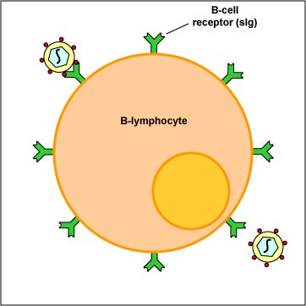
Immunoglobuline di superficie

Slide 23
Attivazione dei linfociti B
1) è data dal legame dell’antigene T dipendente su un recettore di superficie della cellula B sIg
2) e dal componente del complemento C3d che si lega sul recettore del complemento presente sulla superficie del linfocita B
Questi eventi attivano i linfociti B a produrre le molecole del complesso MHCII

Slide 24
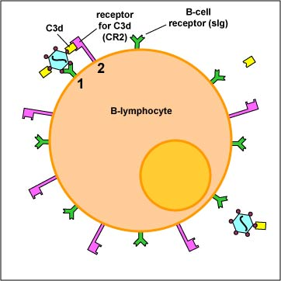
Attivazione dei linfociti B

Slide 25
Attivazione delle cellule B
La cellula B agisce come una cellula presentante l’antigene (APC) e concentra l’antigene usando come recettori specifici le immunoglobuline di membrana.
Dopo il processamento, l’antigene viene presentato alla cellula Th2 tramite una molecola di MHC di classe II.
La cellula TH2 stimola la cellula B a proliferare e formare plasmacellule (cellule produttrici di anticorpi) o cellule della memoria.
In una successiva esposizione allo stesso antigene, le cellule della memoria velocemente si convertono in plasmacellule.

Slide 26
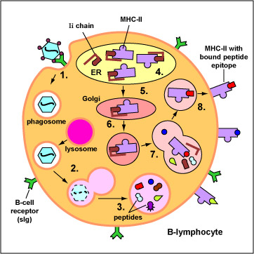
Legame dell’antigene a MHCII

Slide 27
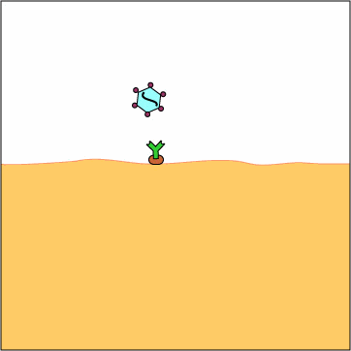
Legame dell’antigene a MHCII

Slide 28
Attivazione delle cellule B

Slide 29
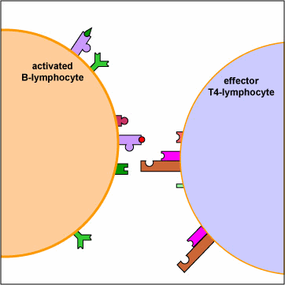
Produzione di anticorpi

Slide 30
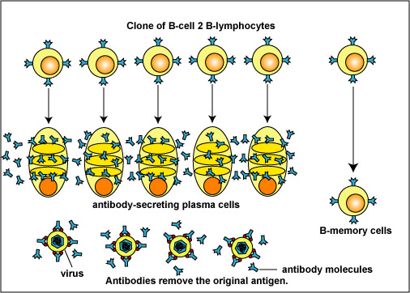
Differenziazione cellule B

Slide 31
Antigeni e determinanti antigenici per gli anticorpi

Slide 32
Classi di immunoglobuline
Tutte le classi di immunoglobuline hanno domini V_{H} e V_{L}(in rosso) che legano l’antigene (in marrone). a) Le IgG, le IgA e le IgD hanno tre domini costanti (in blu). b) e IgM e le IgE hanno un quarto dominio costante.

Slide 33
Struttura di una immunoglobulina G
Un’immunoglobulina G (IgG) è formata da due catene pesanti (P.M. 50000) e due catene leggere (P.M. 25000) con un P.M. complessivo di 150000. una catena pesante ed una catena leggera interagiscono per formare il sito che lega l’antigene. I domini variabili delle catene pesanti e leggere (V_{H} e V_{l}) legano l’antigene e mostrano differenze di sequenza in ogni differente immunoglobulina. I domini costanti (C_{H}1, C_{H}2, C_{H}3) sono invece identici in tutte le immunoglobuline. Le catene sono tra loro covalentemente legate mediante legami disolfuro.

Slide 34
Immunoglobulina M
La immunoglobulina M si trova nel siero sotto forma di una proteina pentamerica formata da cinque molecole IgM legate tra loro covalentemente da legami disolfuro e catene proteiche J. Una iGm può legare fino a 10 antigeni.

Slide 35
Immunoglobulina A
Nelle secrezioni l’immunoglobulina A(IgA) è spesso trovata sotto forma di un dimero costituito da due proteine IgA covalentemente legate da catene proteiche J.

Slide 36
Linfociti T
Sono prodotti nel midollo osseo e richiedono l’interazione con il Timo per la loro maturazione
Ogni linfociti T diventa geneticamente programmato a produrre recettori TCR specifici
Nell’organismo ci sono circa 10⁷ -10⁹ differenti cloni di linfociti T
Possono presentare sulla loro superficie sia recettori TCR che corecettori CD4 e CD8 che incrementano l’attivazione delle cellule T.

Slide 37
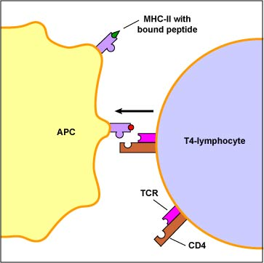
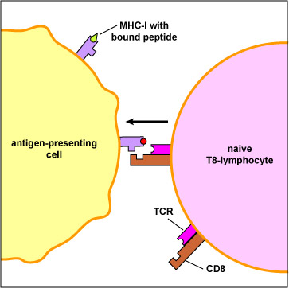
Linfociti T4 e T8

Slide 38
Th1 e Th2
L’interazione tra le cellule APC e i linfociti T4 producono dei segnali che attivano la produzione di citochine e il differenziamento dei linfociti T4 in cellule effettrici.
Esistono due tipi principali di effettori Th1 e Th2
Th1 riconosce l’antigene presente sui macrofagi e funziona attivando principalmente l’immunità cellulo mediata producendo citochine come Il2 ed interferon distruggendo il patogeno
Th2 riconosce l’antigene presente sulle cellule B
Produce citochine e promuove la produzione di anticorpi

Slide 39
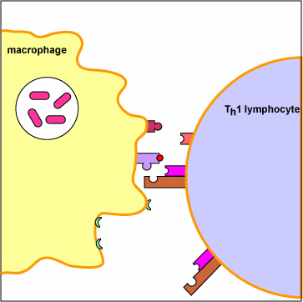
Attivazione dei linfocita Th1

Slide 40
Linfociti Th1
Le cellule T infiammatorie o TH1, sono attivate da antigeni presentati sulla superficie dei macrofagi nel contesto di proteine MHC di classe II. Le cellule TH1 rispondono producendo citochine che stimolano i macrofagi a incrementare l’attività fagocitaria e provocano infiammazione.

Slide 41
Linfociti Th2

Slide 42
Linfociti T8
Una volta attivati dal legame con la cellula APC il linfocita T8 si differenzia in linfocita T citotossici (CTL)
Mentre l’interleuchina 2 rilasciata dai linfociti T4 attiva il linfocita T8 a proliferare

Slide 43
Linfociti T8 citotossici
I linfociti con corecettore CD8 sono linfociti Tc (T citotossici) contenenti granuli che inducono la morte della cellula bersaglio

Slide 44
Cellule T citotossici
Le cellule T citotossiche o cellule T_{C} sono attivate da antigeni presentati alla superficie di ogni cellula nel contesto di Proteine MHCI. Le cellule T_{C} rispondono rilasciando granuli che contengono perforine e granzimi, citochine rispettivamente capaci di perforare la cellula bersaglio e di indurre apoptosi.

Slide 45
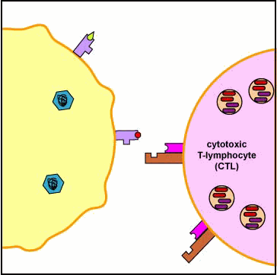
Apoptosi

Slide 46
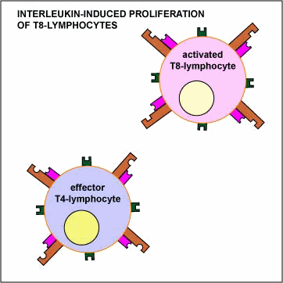
Proliferazione dei linfociti T8

Slide 47
Natural killer NK
Sono un gruppo di linfociti distinti dai linfociti B e T, sono linfociti che hanno perso i recettori B e T e servono ad uccidere cellule mutanti e cellule infettate dai virus
Può avvenire in due modi o per legame con le cellule NK o per apoptosi

Slide 48
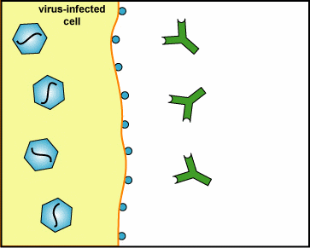
Legame con le cellule NK

Slide 49
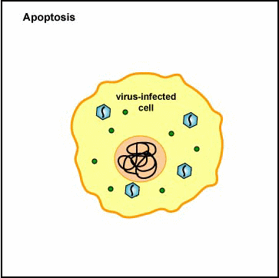
Rilascio di sostanze che inducono l’apoptosi della cellula

